Slide 1

Раздел 2 Защита человека от вредных и опасных производственных факторов
Тема 2.2 Защита человека от опасности механического травмирования

Slide 2
Цель: Получить представление о методах и средствах защиты человека от опасности механического травмирования
Задача: Ознакомить студентов с новым материалом по теме и закрепить полученные знания по контрольным вопросам

Slide 3
План урока:
1 Оградительные устройства
2 Устройства автоматического контроля и сигнализации
3 Другие приспособления безопасности
3 Устройства дистанционного управления
4 Безопасность при эксплуатации подъемно-транспортного оборудования и машин
5 Безопасность труда при работе с ручным инструментом

Slide 4
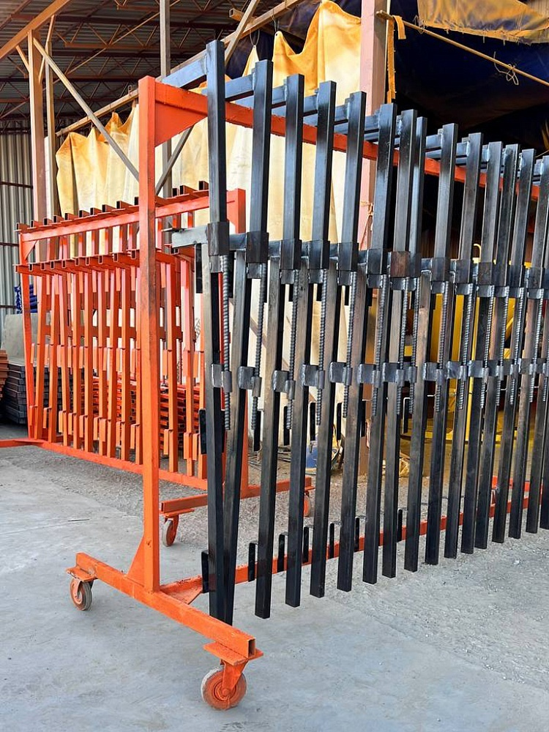
Оградительные устройства

Slide 5
Защита от травмирования достигается применением технических средств, исключающих либо уменьшающих воздействие на работающих травмоопасных производственных факторов. Они могут быть коллективными и индивидуальными. Первые обеспечивают защиту любого работника, обслуживающего травмоопасное оборудование с указанными средствами защиты. Вторые — только тех, кто их использует.

Slide 6
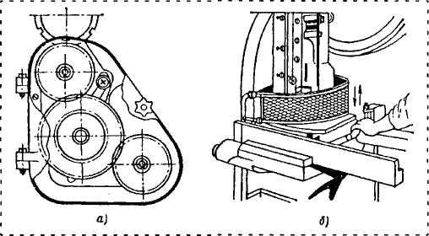
Для защиты от механического травмирования применяют следующие способы:
недоступность для человека опасных объектов;
применение устройств, защищающих человека от опасного объекта;
применение средств индивидуальной защиты.

Slide 7
Защитные устройства должны удовлетворять следующим об­щим требованиям:
предотвращать контакт рук и других частей тела человека, его одежды и других предметов с опасными движущимися частями машины, не позволять человеку-оператору машины или другому рабочему приблизить руки и другие части тела к опасным движущимся частям;

Slide 8
должны быть изготовлены из прочных материалов, выдержи­ вающих условия нормальной эксплуатации, и надежно прикрепляться к машине;
не создавать иных опасностей, не иметь режущую кромку, заусенец или шероховатости поверхности;
не мешать выполнению работ.

Slide 9
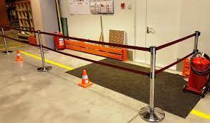
Наибольшее применение для защиты от механического травмирования машин, механизмов, инструмента находят оградительные, предохранительные, тормозные устройства, устройства автоматического контроля и сигнализации, дистанционного управления.

Slide 10
Оградительные средства защиты наиболее распространены в промышленности. Они препятствуют попаданию человека в опасную зону. Все открытые движущиеся и вращающиеся части оборудования, расположенные на высоте до 2500 мм от уровня пола, если они являются источниками опасности, должны быть закрыты сплошным или сетчатым ограждением

Slide 11
Оградительные устройства могут быть стационарными, подвижными и переносными.
Они могут быть выполнены в виде защитных кожухов, дверц, козырьков, барьеров, экранов.
Их изготавливают из металла, пластмасс, дерева и могут быть как сплошными, так и сетчатыми.

Slide 12
Существует четыре общих типа ограждений
Стационарные ограждения
Совмещенные защитные устройства
Регулируемые защитные устройства
Саморегулирующиеся защитные устройства

Slide 13
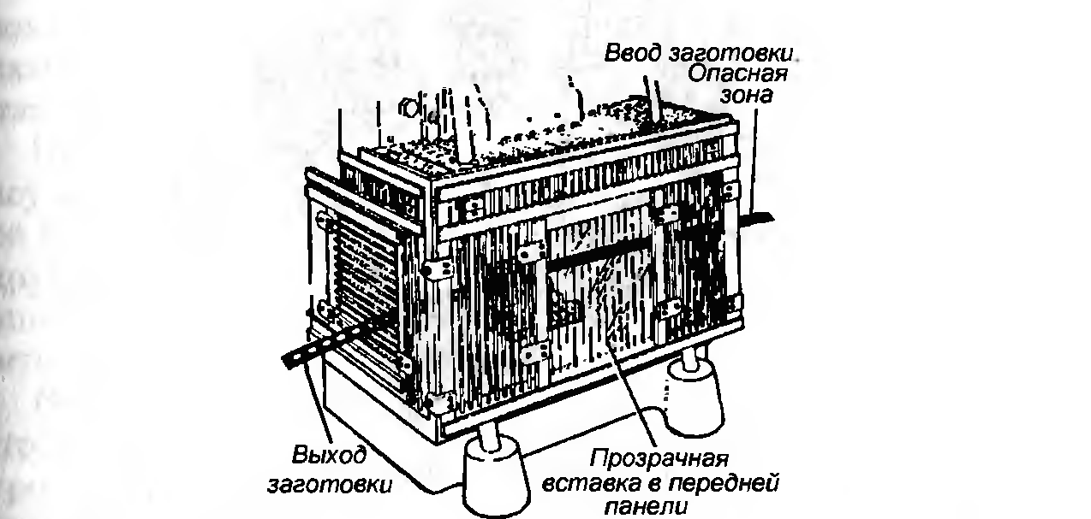
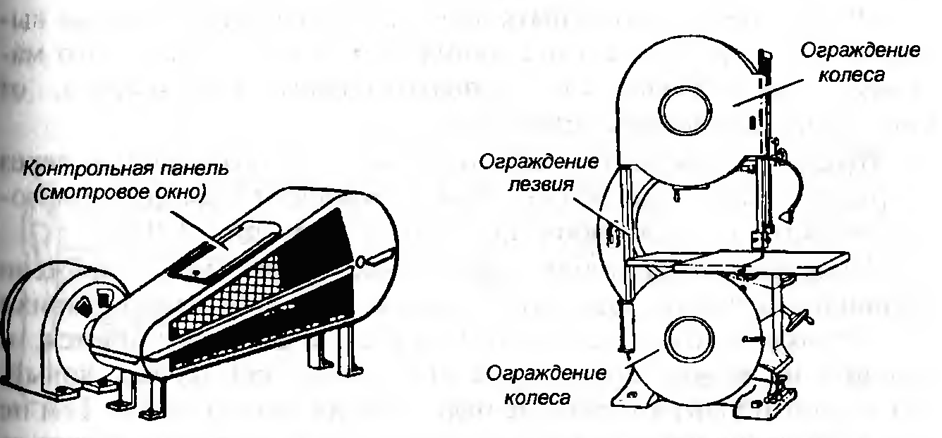
Стационарные ограждения
являются постоянной частью данной машины и не зависят от движущихся частей, выполняя свою функцию. Оно может быть выполнено из листового металла, проволочной сетки, реек, пластмассовых и других материалов, достаточно прочных, чтобы выдержать удар и иметь долгий срок службы

Slide 14
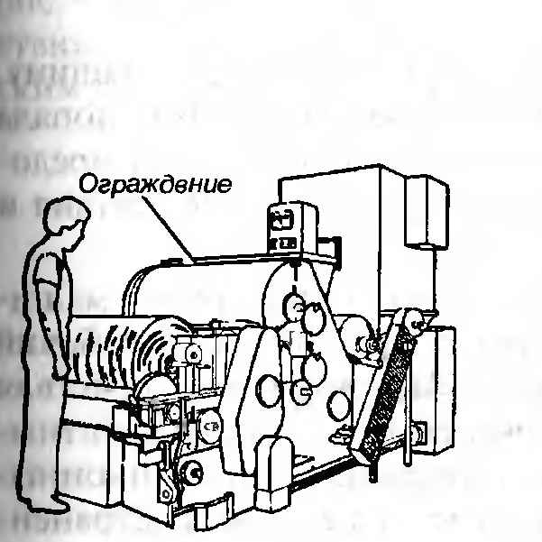
Совмещенные защитные устройства – снабжены устройством блокировки. Когда ограждение открыто, механизм блокировки автоматически отключается или разъединяется, и машина не может продолжать свой цикл или начать новый, пока защитное ограждение не будет поставлено на место.

Slide 15
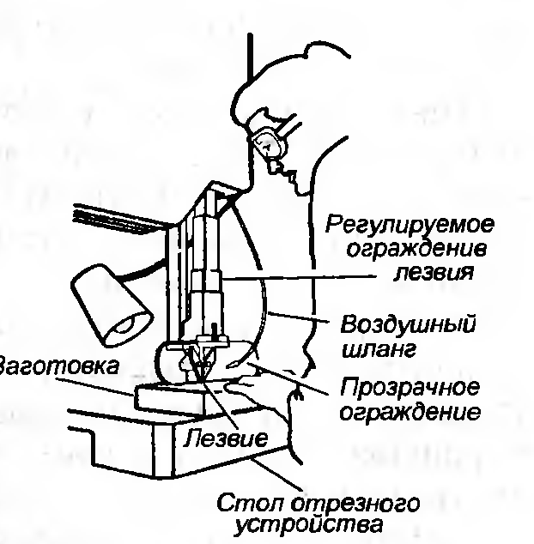
Регулируемые защитные устройства – позволяют достичь гибкости в выборе различных размеров материалов.

Slide 16
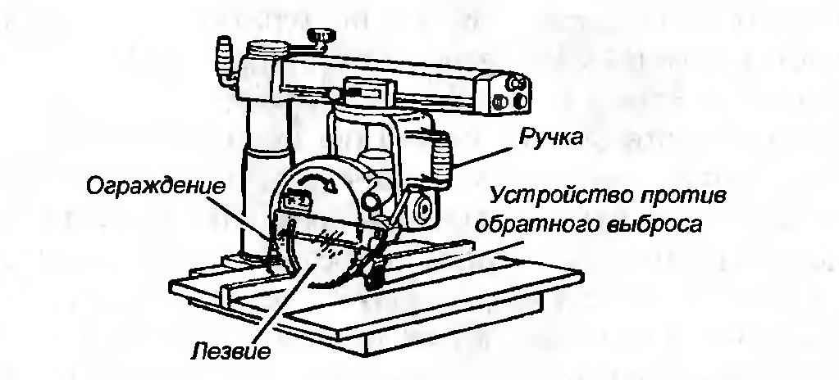
Саморегулирующиеся защитные устройства – зависят от движения материала. Когда рабочий передвигает материал в опасную зону, защитное ограждение откидывается, открывая достаточно большое пространство только для приема материала. После того как материал снят, ограждение возвращается на первоначальную позицию. Такое защитное ограждение обеспечивает защиту рабочего, устанавливая барьер между ним и опасной зоной.

Slide 17
Предохранительные устройства предназначены для автоматического отключения машин и оборудования при отклонении от нормального режима работы или попадания человека в опасную зону.
Существуют следующие основные типы предохранительных устройств: устройства обнаружения присутствия и оттягивающие устройства.

Slide 18
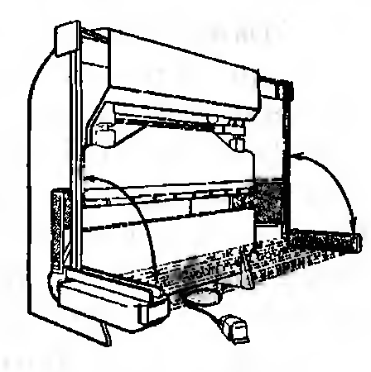
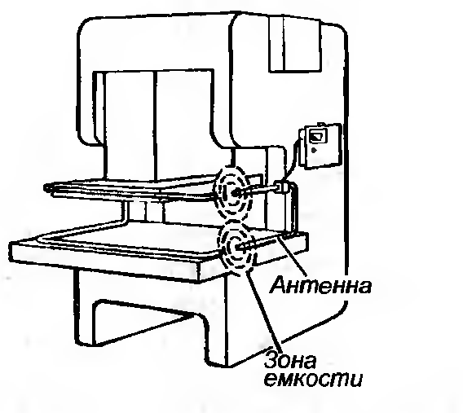
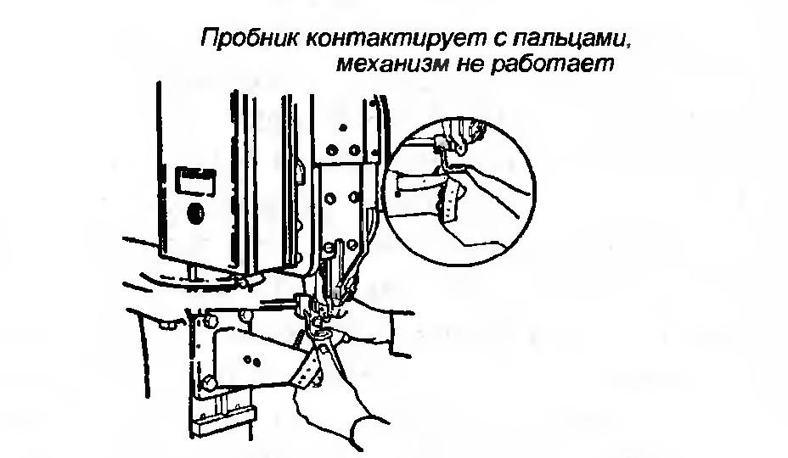
Устройства обнаружения присутствия останавливают машину, если рабочий находится в пределах опасной зоны. По принципу действия устройства могут быть:

Slide 19
фотоэлектрическими – пересечение человеком, его рукой или ногой светового луча вызывает изменение фототока и приводит в действие механизмы защиты или отключения установки;
электромагнитными (радиочастотными) – при нарушении емкостного поля (радиолуча), машина останавливается или не включается;
электромеханическими – имеют пробный или контактный стержень, опускающийся на заранее установленное расстояние, с которого оператор начинает рабочий цикл машины;
радиационными – основаны на применении радиоактивных изотопов.

Slide 20
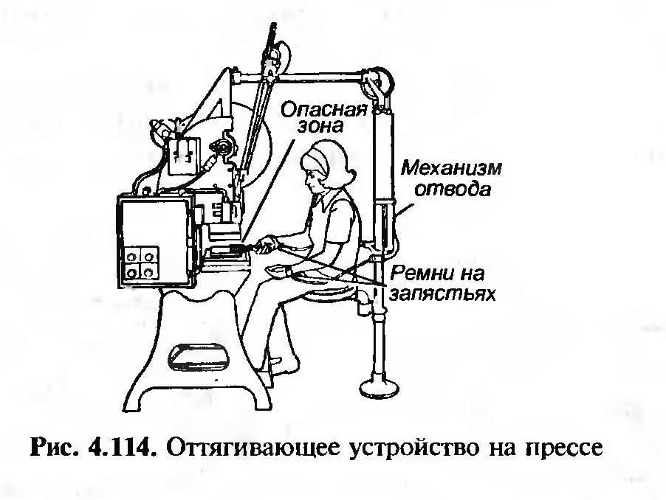
Оттягивающие устройства являются по сути одной из разновидностей механической блокировки. В оттягивающих устройствах используется серия проводов, прикрепленных к рукам, запястьям и предплечьям рабочего. Они применяются, прежде всего, в машинах ударного действия. При опускании рабочего органа, механическое соединение автоматически обеспечивает устранение рук рабочего из зоны операции.

Slide 21
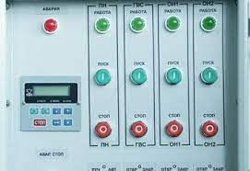
Устройства автоматического контроля и сигнализации

Slide 22
Применение устройств автоматического контроля и сигнализации – важнейшее условие безопасной и надежной работ оборудования. Устройства контроля – это приборы для измерения давлений, температуры, статических и динамических нагрузок и других параметров, характеризующих работу оборудования и машин. Устройства автоматического контроля и сигнализации подразделяют:
- по назначению: на информационные; предупреждающие, аварийные.
- по способу срабатывания – на автоматические и полуавтоматические

Slide 23
Для сигнализации должны применяться следующие цвета:
красный – запрещающий, сигнализирует о необходимости немедленного вмешательства, указывает устройство, работа которого представляет опасность;
зеленый – извещающий о нормальном режиме работы;
синий – сигнализирующий, используется для технической информации о работе оборудования и т.п. ,
желтый – предупреждающий, указывает на приближение одного из параметров к предельным, представляющим опасность значениям;

Slide 24
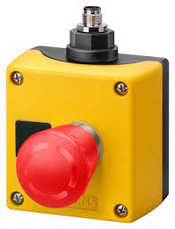
Устройства аварийного отключения

Slide 25
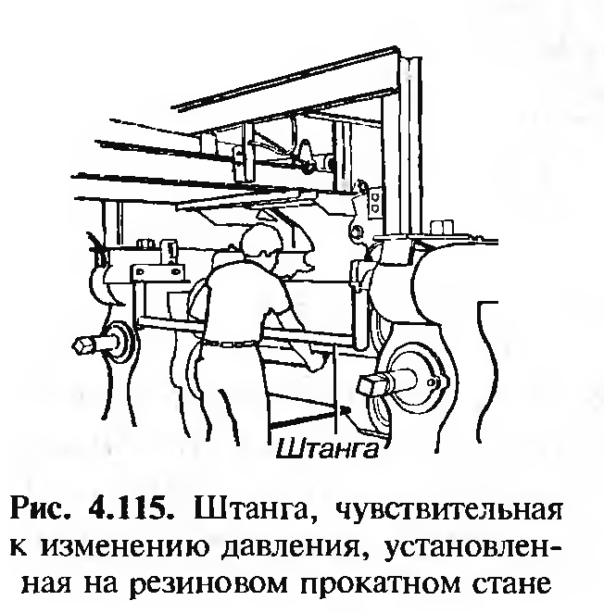
Штанги, чувствительные к изменению давления, — при нажатии на них (рабочий падает, теряет равновесие или его затягивает в опасную зону) машина выключается. Позиция штанги очень важна, поскольку она должна остановить машину до того, как какая-либо часть тела человека попадет в опасную зону.

Slide 26
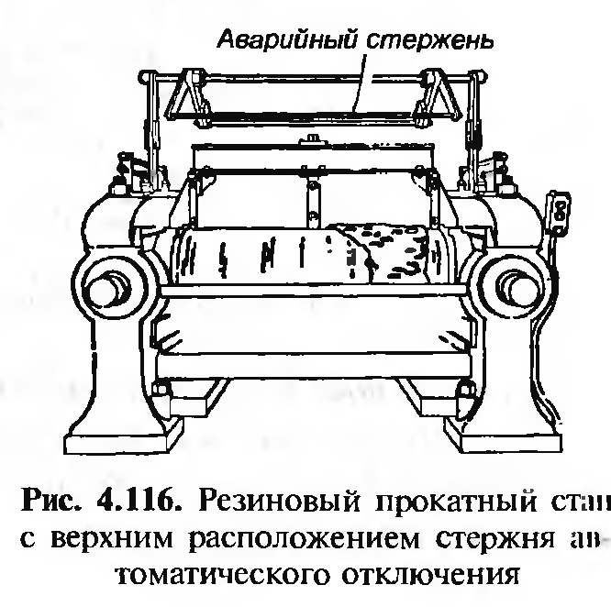
Устройства аварийного отключения с отключающим стержнем работают от нажатия рукой. Поскольку они должны включаться рабочим во время аварийной ситуации, их правильное положение очень важно.
Провода или кабели аварийного отключения располагаются по периметру или вблизи опасной зоны. Рабочий, для того чтобы остановить машину, должен иметь возможность дотянуться до провода рукой.

Slide 27
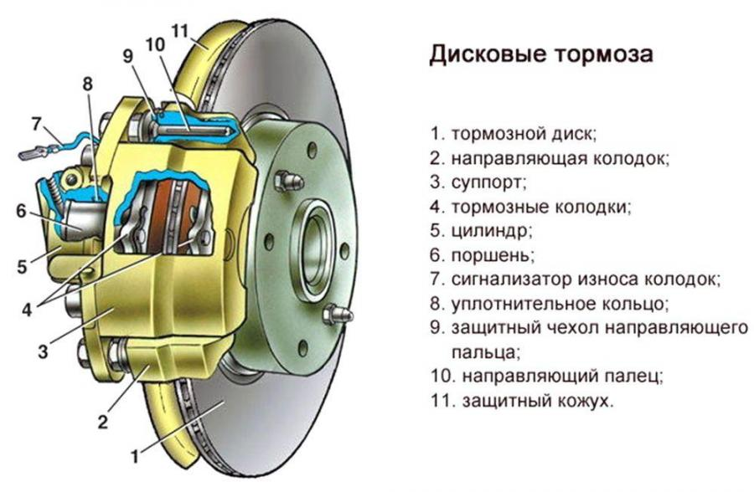
Другие приспособления безопасности

Slide 28
Предупредительные барьеры. Предупредительные барьеры не предоставляют физическую защиту, они служат только в качестве напоминания рабочему, что он приближается к опасной зоне. Предупредительные барьеры не считаются надежными защитны­ми средствами, когда существует длительная подверженность ка­кой-либо опасности.
Экраны. Экраны могут использоваться для защиты от летя­щих частиц, стружки, осколков и т. д., вылетающих из зоны об­работки.

Slide 29
Тормозные устройства предназначены:
для удержания движущихся частей поднятого груза;
снижения скорости движения и останова машин, механизмов,
спуска груза;
поглощения энергии поступательно движущихся или вращающихся масс оборудования, машин, механизмов и груза

Slide 30
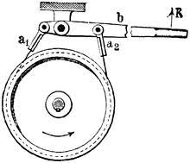
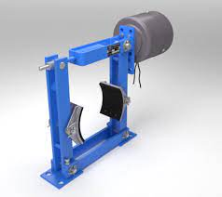
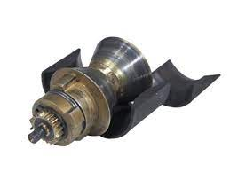
По конструктивному исполнению тормозные устройства могут быть колодочными, ленточными, дисковыми и коническими

Slide 31
По схеме включения тормозные устройства — открытого (торможение происходит от усилия, прилагаемого к рукоятке или педали), замкнутого (рабочие органы постоянно прижимаются специальным грузом, сжатой пружиной или поднимаемым грузом) типов и автоматические (включаются в работу без участия человека);

Slide 32
По виду привода тормозные устройства могут быть — механическими, электромагнитными, пневматическими, гидравлическими и комбинированными; по назначению — рабочими, резервными, стояночными и экстренного торможения.

Slide 33
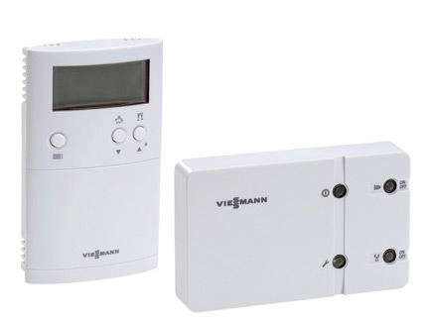
Устройства дистанционного управления

Slide 34
Дистанционное управление предназначено для управления технологическими процессами или производственным оборудованием с рабочих мест, расположенных за пределами опасной зоны. При этом оператор наблюдает за ходом выполнения работ визуально или с помощью средств сигнализации. Устройства дистанционного управления изготавливают в стационарном и передвижном вариантах.

Slide 35
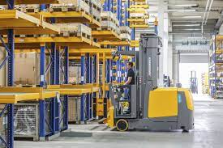
Безопасность при эксплуатации подъемно-транспортного оборудования

Slide 36
К подъемно-транспортным машинам относят следующие устройства и механизмы:
домкраты;
лебедки ручные и оснащенные приводом;
краны;
лифты;
гидравлические подъемники;
столы;
подвесные тельферы;
багажные карусели;

Slide 37
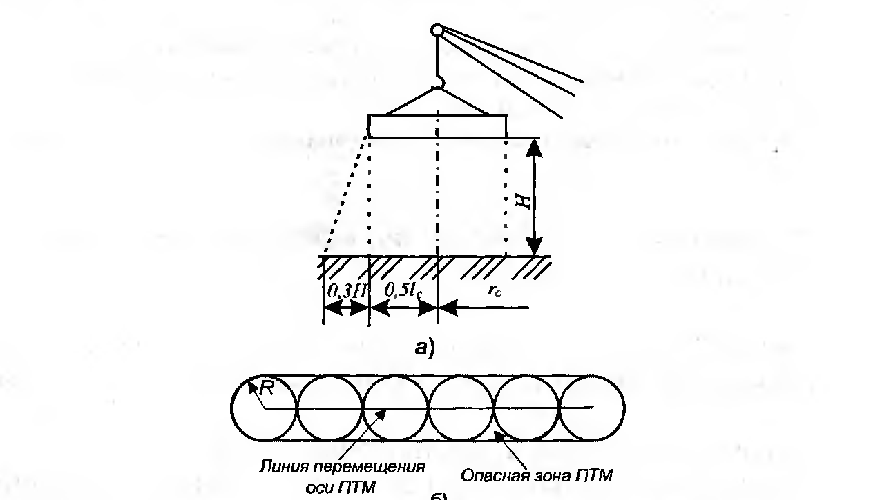
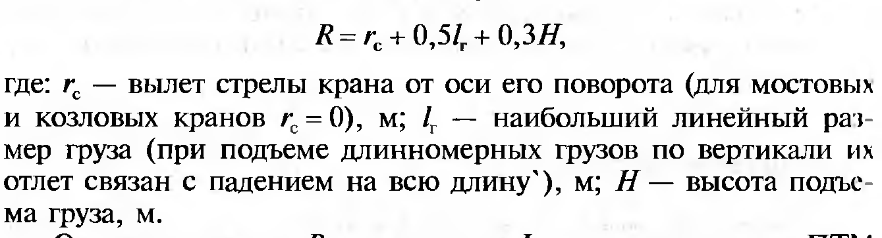
Безопасность при эксплуатации подъемно-транспортного оборудования и машин (ПТМ) обеспечивается следующими методами:
1) определение размера опасной зоны ПТМ – он зависит от высоты подъема груза и длины пути перемещения ПТМ с грузом;

Slide 38
2) применение средств защиты от механического травмирования механизмами ПТМ (предыдущие вопросы);
3) расчет на прочность канатов и грузозахватных устройств (ГЗУ);
4) определение устойчивости кранов;
Расчет канатов на прочность осуществляется по формуле
K>P/S,
где К — коэффициент запаса прочности каната при разрывном усилии; Р — допустимое разрывное усилие каната, Н, определяемое по сертификату на канат; S — наибольшее натяжение каната (без учета динамических нагрузок), Н.

Slide 39
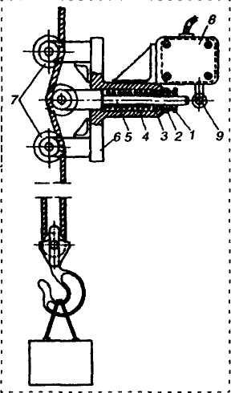
5) применение специальных устройств обеспечения безопасности – подразделяются на устройства, обеспечивающие безопаснее весовые и нагрузочные характеристики, и устройства, обеспечивающие безопасное передвижение груза. К ним относятся: тормоза и остановы, ограничители грузоподъемности, противоугонные устройства;
6) техническое освидетельствование и регистрация

Slide 40
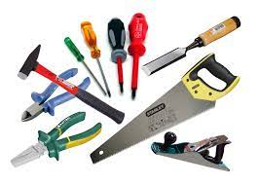
Безопасность труда при работе с ручным инструментом

Slide 41
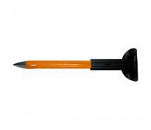
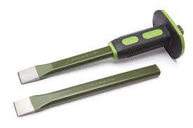
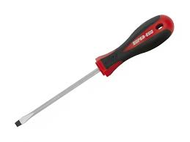
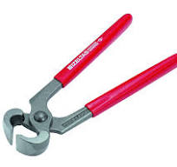
На предприятии при выполнении слесарных, ремонтных, земляных и других видов работ применяется ручной инструмент: молотки, кувалды, зубила, керны, клещи, отвертки, лопаты и др.

Slide 42
При работе с ручным инструментом опасными и вредными факторами, которые могут привести к несчастному случаю на производстве, являются следующие:
-возможность травмирования острыми кромками, заусенцами шероховатостями на поверхности инструмента;
- неисправный или: некачественный инструмент;
- недостаточное освещение рабочей зоны;
- работа с инструментом без средств защиты и специальных приспособлений;
- ранение глаз отлетающими частицами металла при рубке и резке металла без индивидуальных средств защиты;
- неосторожное обращение с инструментом (срыв, неверный удар и т.п.), особенно в стесненных и труднодоступных пестах.

Slide 43
К работе с ручным инструментом допускаются лица не моложе 18 лет, прошедшие медосмотр, обучение безопасности труда и безопасным методам работы, проинструктированные по охране труда и противопожарной безопасности.
Ежедневно до начала работ, в ходе выполнения и после выполнения работ работник должен осматривать ручной инструмент и приспособления и в случае обнаружения неисправности немедленно извещать своего непосредственного руководителя.

Slide 44
Контрольные вопросы:
1. Какие требования предъявляются к устройствам для защиты от механического травмирования?
2. Перечислите основные виды защитных устройств.
3. Как выполняется ограждение опасных зон, и каковы разновидности ограждений?
4. Какие виды предохранительных (блокирующих) устройств используются на производстве и как они устроены?
5. Перечислите устройства аварийного отключения и поясните принцип их работы.
6. Перечислите основные правила использования ручного инструмента.
7. Какие методы используются для обеспечения безопасности ПТМ?
8. Какие устройства обеспечения безопасности применяются на ПТМ?
9. Как и кем осуществляется регистрация, освидетельствование и испытание ПТМ?

